Slide 1
12주차 과제 발표 – Klarf 실습
선행SW / 알고리즘 / 안광윤
Notes:
안녕하세요 선행 SW 그룹 알고리즘 파트 안광윤 입니다.

Slide 3
01
02
개선사항
설계 변경

Slide 4
01.
최종 구현 상황

Slide 5
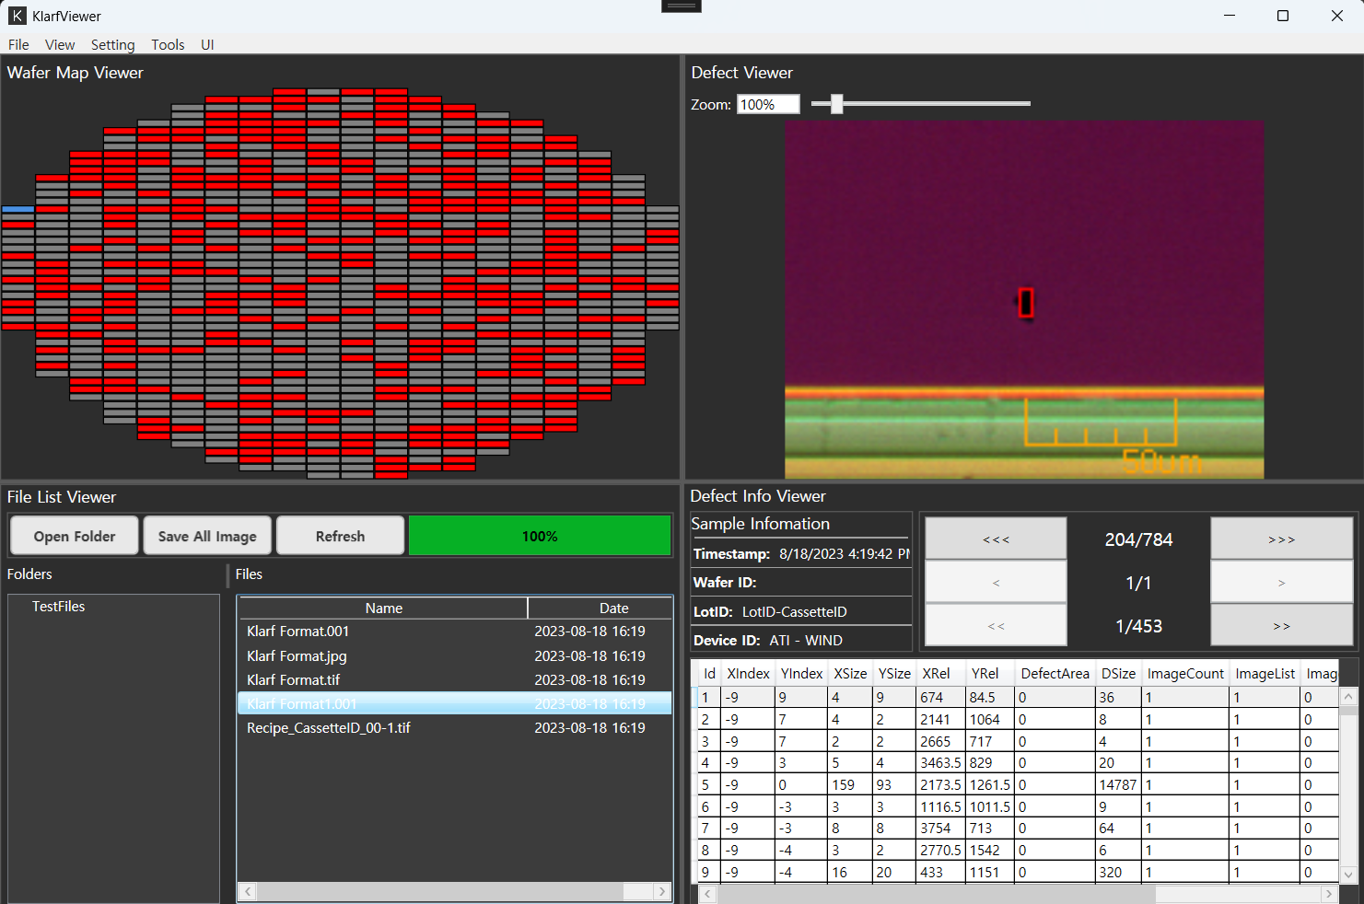
결과물

Slide 6
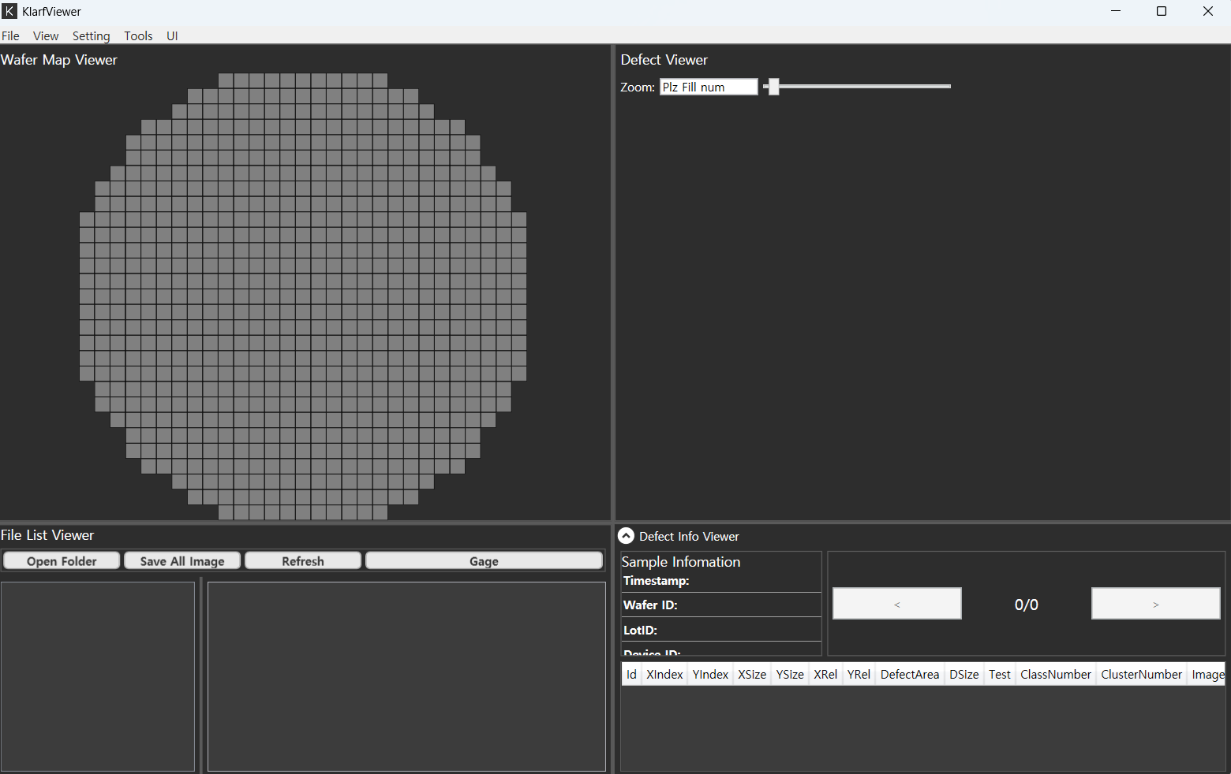
기능 추가 사항

Slide 7
02.
설계 변경

Slide 8
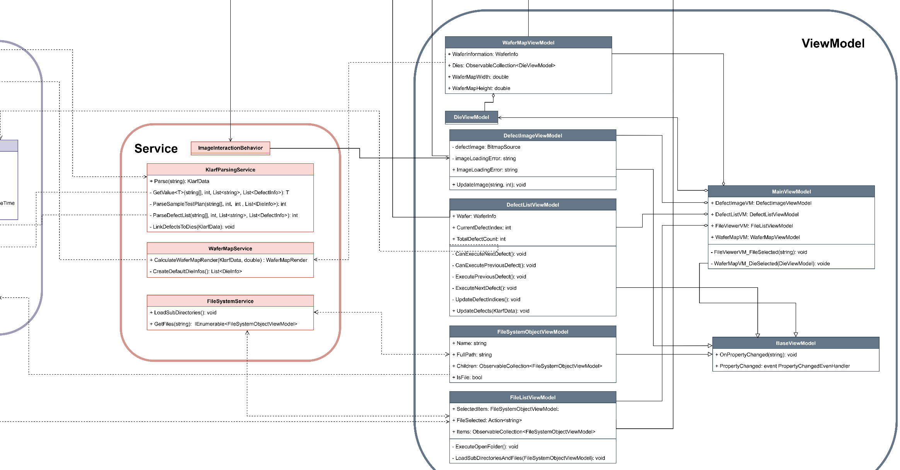
Service – ViewModel - View
Service 클래스로 ViewModel 클래스 비대 방지
MainViewModel 과 하위 ViewModels 의 Aggregation관계 - Data Sync

Slide 9
03.
구현 사항

Slide 10
UI Layout

Slide 11
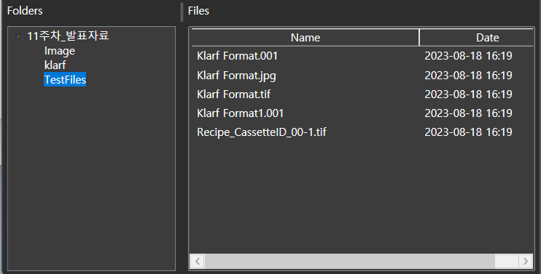
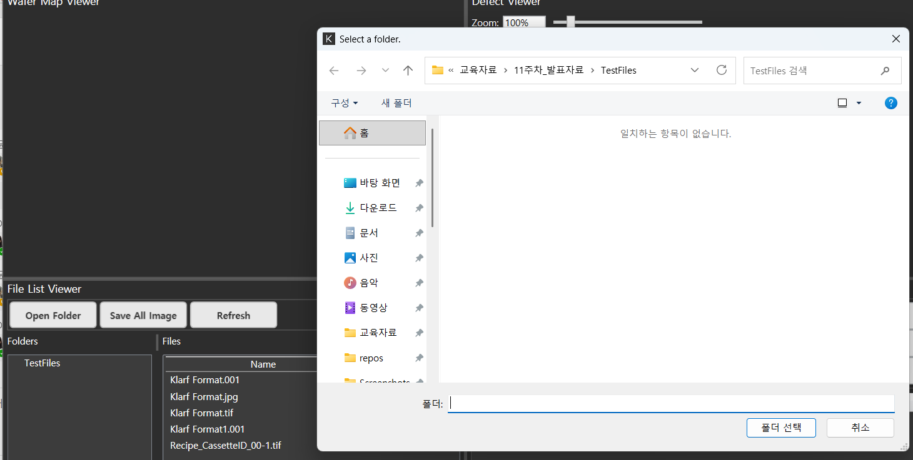
Folder Dialog
VistaFolderBrowserDialog 를 통한 폴더 탐색
재귀적으로 폴더 및 파일 TreeView 제공

Slide 12
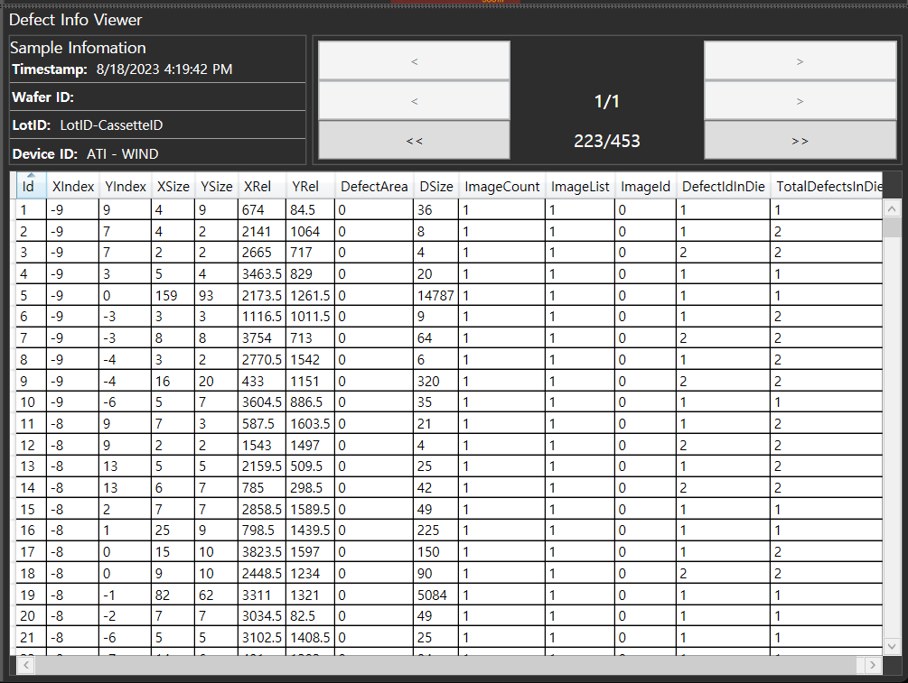
기능 구현 – Klarf Format Parsing
파일 선택 시 Parsing Defect List/Wafer Info/Defect Image

Slide 13
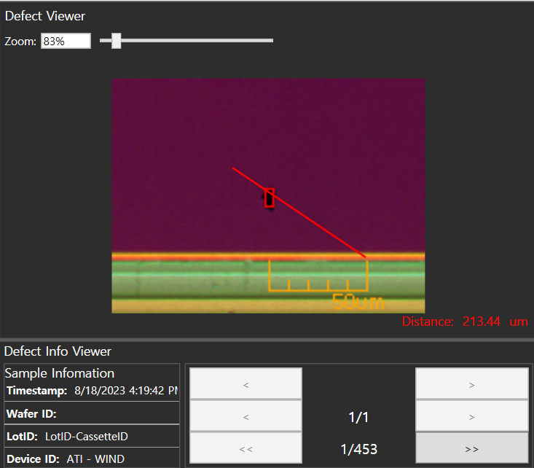
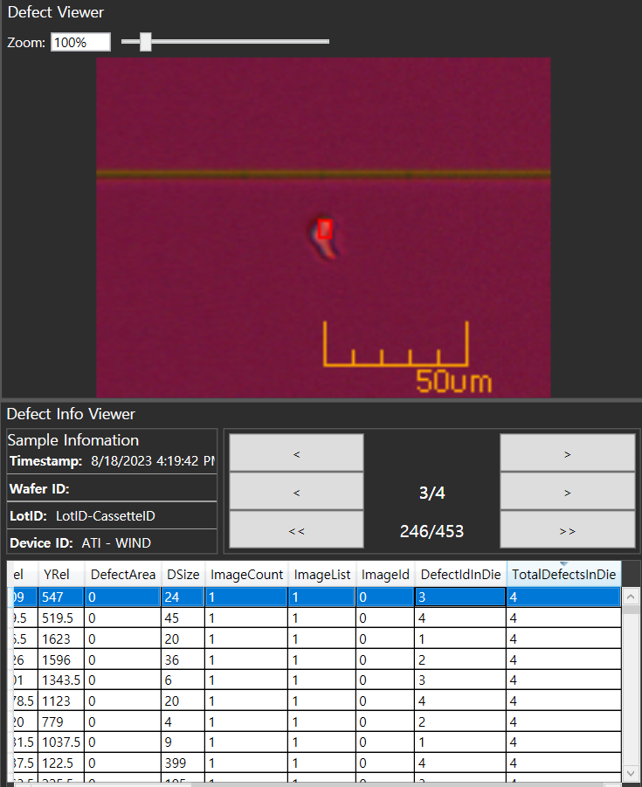
기능 구현 – Defect / Die 이동 및 Image Viewer
Defect 간 이동 버튼/ Die 내 Defect 이동 버튼
Defect ID 기반 Shifting Normal Die Data 고려 X
Image Viewer – Zoom/Measurement
ImageViewer – DefectInfo – Wafer Map 동기화

Slide 14
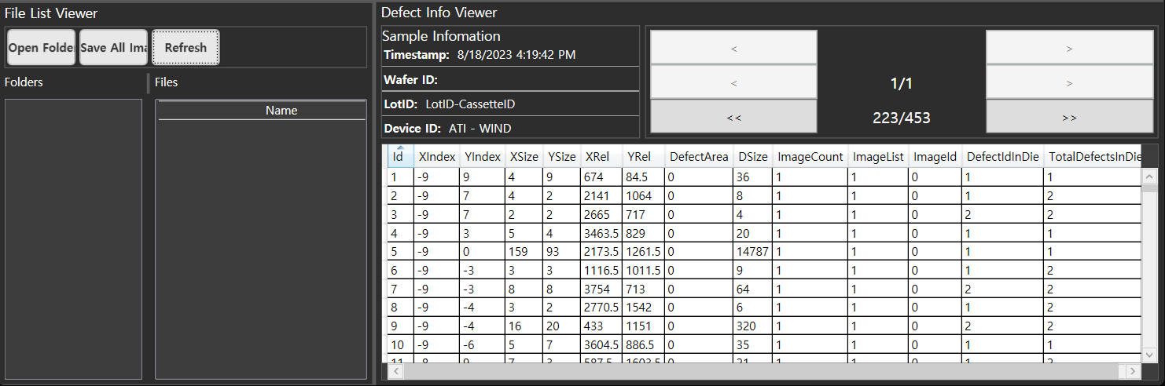
기능 구현 – Refesh Button
Refresh 입력시 파일 및 폴더 초기화

Slide 15
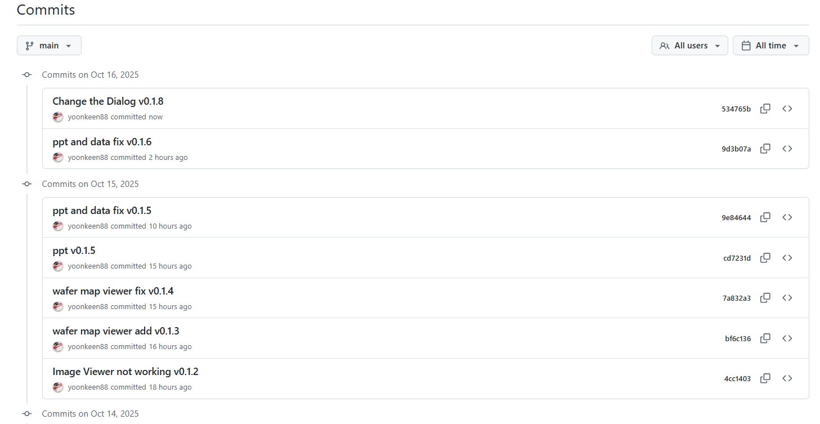
Git Commit

Slide 16
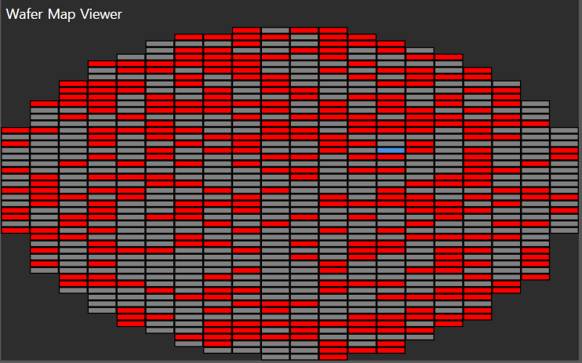
추후 구현 사항
Die 간 이동버튼 구현 - Defect 없는 Die를 건너 뛰는 로직
동적 Wafer Map 구현 – Defect Point/Die
Robust 한 Data Sync 로직 구현 – Wafer Map

Slide 17
17

